Slide 1
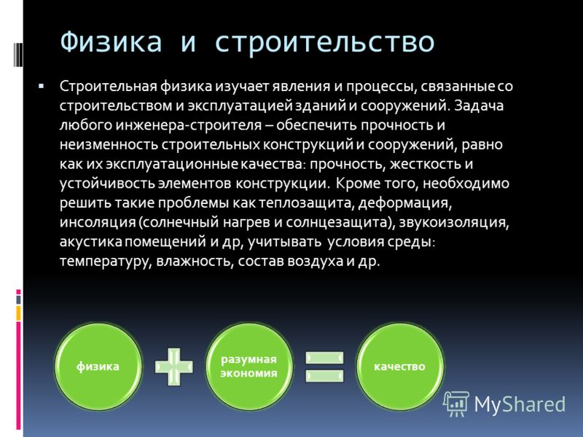

Slide 2


Slide 3


Slide 4
Технологические цели:
рассмотреть назначение и основные характеристики окон и стеклопакетов;
научить производить сравнительные расчеты эффективности применения стеклопакетов с различным сопротивлением теплопередаче;
акцентировать внимание на взаимосвязь экономии энергии и состояния окружающей среды;
стимулировать интерес к практическому применению полученных знаний и навыков.

Slide 5


Slide 6
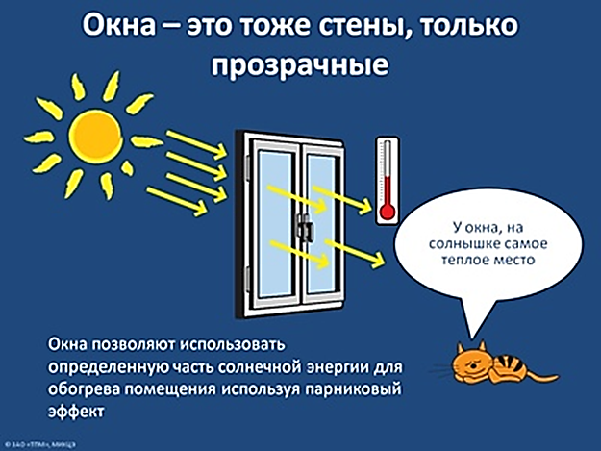

Slide 7
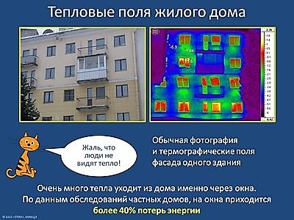

Slide 8
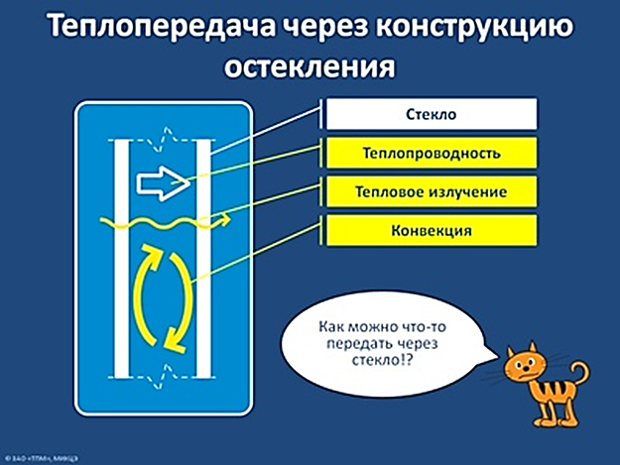

Slide 9


Slide 10
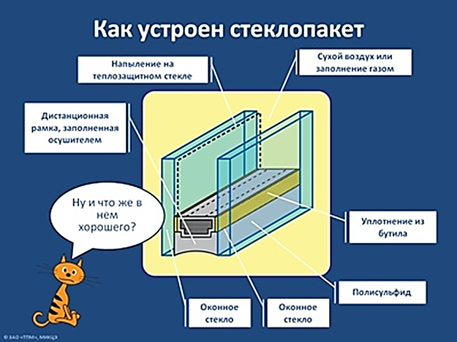

Slide 11
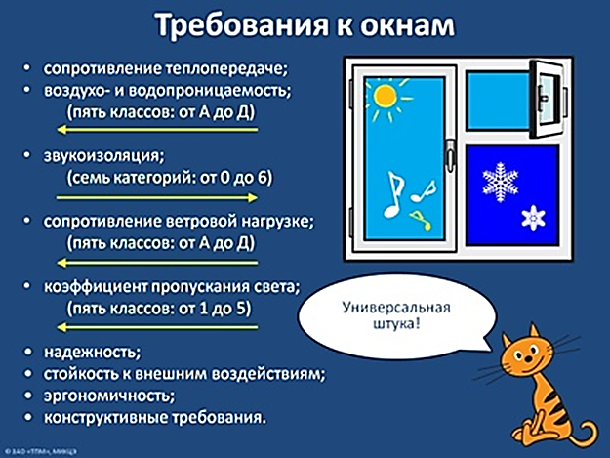

Slide 12
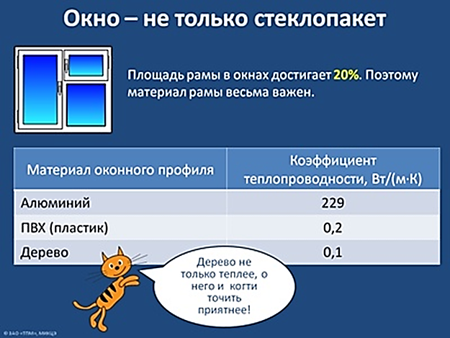

Slide 13
ЦВЕТЫ НА ОКНАХ
6 растений, которые стоит купить, если в квартире есть курильщик

Slide 14
Бамбуковая пальма
1. Бамбуковая пальма, по информации НАСА, это растение убирает формальдегиды, а также является естественным увлажнителем воздуха.

Slide 15
Сансевиерия
2. Сансевиерия абсорбирует оксиды азота и формальдегиды.

Slide 16
Бетелевая пальма
3. Бетелевая пальма - одно из самых эффективных растений для общей очистки воздуха.

Slide 17
4. Хлорофитум
4. Хлорофитум - прекрасное комнатное растение, которое очистит воздух от оксида углерода и других токсинов. По информации НАСА, Хлорофитум входит в тройку самых эффективных очистителей воздуха от формальдегида среди комнатных растений.

Slide 18
Спатифиллум
5. Спатифиллум - самый настоящий «универсальный очиститель воздуха». Нередко это растение ставят в ванной комнате, потому что это оно активно борется со спорами плесени. Спатифиллум также очищает воздух от формальдегида и трихлорэтилена.

Slide 19
6. Гербера
6. Гербера - это чудесное растение с изысканными цветами не только очистит воздух от бензола, но также улучшит ваш сон, благодаря своей способности поглощать карбон диоксида и насыщать воздух кислородом в ночное время.

